Slide 2
DALLA DOMUS ECCLESIAE ALLE BASILICHE
Guarda questo video e completa pagina 23
https://www.youtube.com/watch?v=tgUp8dBGQPY

Slide 3
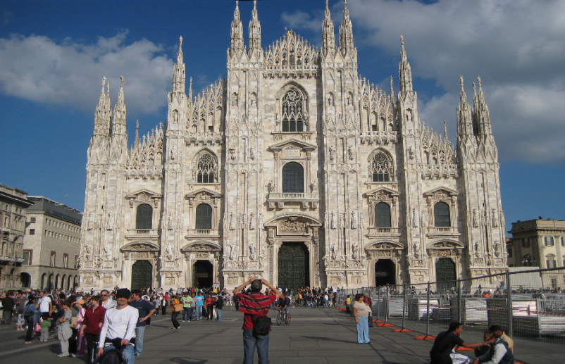
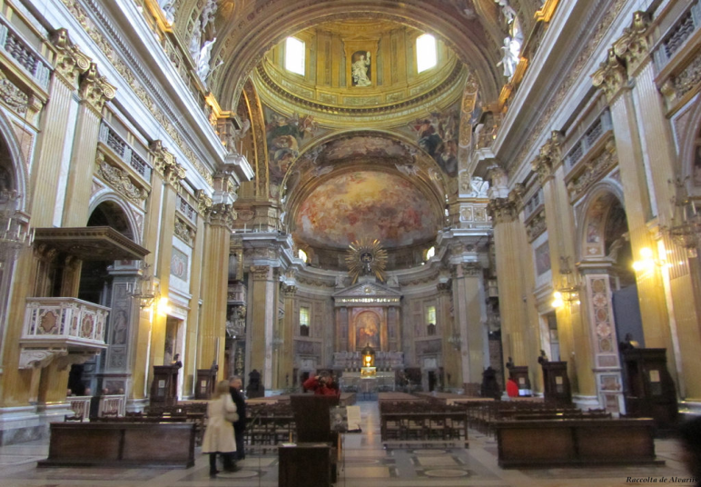
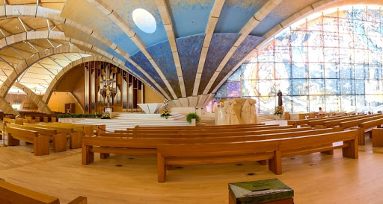
LE CHIESE NEI SECOLI
STILE ROMANICO
STILE GOTICO
Basilica di San Nicola-Bari
Duomo di Milano
STILE BAROCCO
STILE CONTEMPORANEO
Chiesa del Gesù- Roma
Chiesa di San Giovanni Rotondo-Foggia

Slide 4
Continua la visita virtuale alla Basilica di S. Nicola a Bari al seguente link e completa pag. 68. Buon viaggio e buon lavoro!
http://www.itc.cnr.it/ba/vt/bari/basilica_san_nicola/?s=pano32137&skipintro=true&norotation=true#pano32137/98.6/-1.4/90.0

